Slide 1

Herzlich willkommen
Notes:
Teil (ca. 20 Minuten)
Teil bei KLP

Slide 2
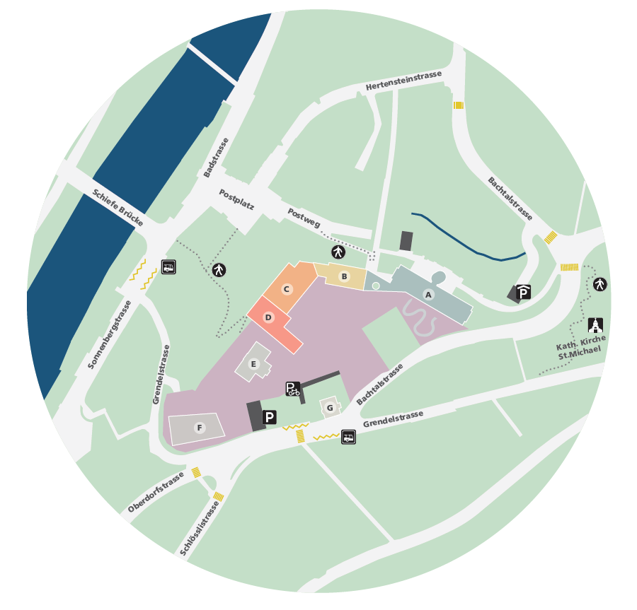
Informationen der Schulleitung
Schulraumplanung umgesetzt
Zahlen zur Schule
Kontakt Schulbüro
Notes:
Schülerzahl 317 / 2011 178
→ leicht rückläufig: Darum auch weniger Ressourcen für individuelle Förderung
Bei Anliegen/Fragen/Unverständnis
Lieber zu früh als zu spät nachfragen. Infos aus erster Hand holen.
Fragen zu SuS/Klasse: → Klassenlehrperson
Schule als Ganzes/keine Lösung bei KLP → SL

Slide 3

3. Schulsozialarbeit
Notes:
Teil ca. 30 Minuten
Klassenlehrpersonen später kennenlernen (im Klassenzimmer)

Slide 4
4. Elternrat
Ziel/Idee des Elternrates:
Vertritt die Interessen der Schülerinnen und Schüler sowie den Eltern
Austausch mit Schulleitung
Bringt Anregungen und Anliegen vor
Behandelt Themen, welche die Schule als Ganzes betreffen (z. B. Läuse, Elterntaxis)
Unterstützt die Schule bei Anlässen (z. B. Lesenacht)
Präsidium:
Dagmar Winkler, elternrat@schule-ennetbaden.ch

Slide 5
Beurteilung - Grundlage
Handreichung «Beurteilen an der Volksschule Aargau»
Belege, die relevant sind für Beurteilungen im Lernbericht, Zwischenbericht oder im Jahreszeugnis, werden schriftlich beurteilt (es bedarf einer schriftlichen "Äusserung" in Form von Worten, Punkten, Prädikaten, Noten etc.).
Die Lehrpersonen der Aargauer Volksschule entscheiden selber, welche Arten von Lernkontrollen sie durchführen und in welcher Form die Beurteilung erfolgt (Dialog, Beurteilungsraster, Berichte, Prädikate, Symbole, Noten etc.).
Seitens Kanton vorgegeben ist einzig, dass im Zwischenbericht und Jahreszeugnis eine Beurteilung der Kern- und Erweiterungsfächer mit Noten erfolgt.
Kompetenzorientiertes Beurteilen: Regelmässige formative Beurteilungen (förderorientierte Rückmeldung zum Lernprozess) unterstützen die Schülerinnen und Schüler beim Aufbau von Kompetenzen.
Quelle: Handreichung Beurteilen an der Volksschule, Januar 2022 (BKS Kanton Aargau)
Notes:
Teil ca. 30 Minuten
Klassenlehrpersonen später kennenlernen (im Klassenzimmer)

Slide 6
Beurteilung
Gesetzliche Bestimmungen
Relevante Belege
schriftliche Beurteilung
(z.B. Worte, Punkte, Prädikate, Note etc.).
Form/Art der Beurteilung
Entscheid bei Lehrpersonen
(z.B. Dialog, Beurteilungsraster, Berichte, Prädikate, Symbole, Noten)
Vorgabe Kanton
Zwischenbericht und Jahreszeugnis der Kern- und Erweiterungsfächer mit Noten
Kompetenzorientiertes Beurteilen
→ Regelmässige formative Beurteilungen unterstützen die Schülerinnen und Schüler beim Aufbau von Kompetenzen.
Quelle: Handreichung Beurteilen an der Volksschule, Juni 2023 (BKS Kanton Aargau) Re

Slide 7
Beurteilungsformen
formative Beurteilung | summative Beurteilung
ist förderorientiert und bezieht sich auf den Lernprozess regelmässig während Lernprozess | ist bilanzierend und bezieht sich auf das Lernprodukt am Ende des Lernprozesses

Slide 8
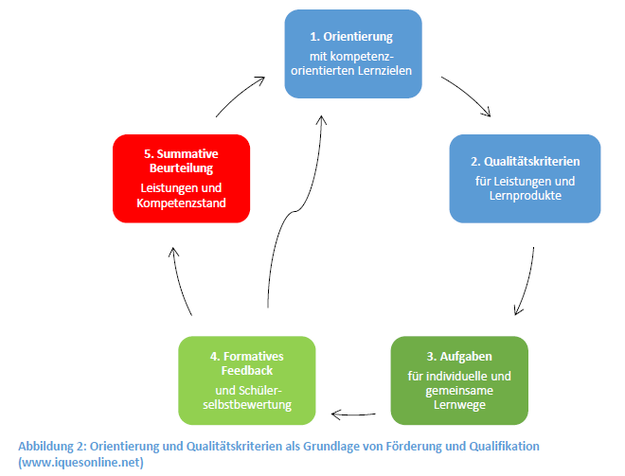
Förderkreislauf
Beurteilen…
…als Teil des Förderkreislaufs
… als Teil des Selektionsauftrags

Slide 9
Ziele unserer Beurteilung
Die Kinder individuell auf ihrem Weg begleiten.
Selbstreflektion und Gespräche über das Lernen führen.
→ Fortschritte und Schwierigkeiten wahrnehmen.
Wo stehe ich und wo will ich hin?
→ Lernfortschritte sichtbar machen.
Druck und Vergleichen abbauen.
→ Alle machen Fortschritte und sind auf dem
eigenen Lernweg unterwegs.

Slide 10
Beurteilung im Unterricht
Der Strich ist nicht vergleichbar: Auf jedem Pfeil ist er individuell. Das Gespräch dazu ist sehr wichtig und interessant.
Kinder sehen, was gelungen ist und wo es noch Übung braucht. Keine Konzentration auf eine Bewertung mit Noten. Der Fortschritt behält bei dieser Lernkontrolle mehr Wert.
Wir erleben deutlich, dass die Kinder genauer hinschauen und immer mehr anfangen zu merken, was sie schon können und wo es noch Übung braucht.
Die Lerngespräche werden persönlicher.
Notes:
Kennen Sie → 3. Klasse

Slide 11
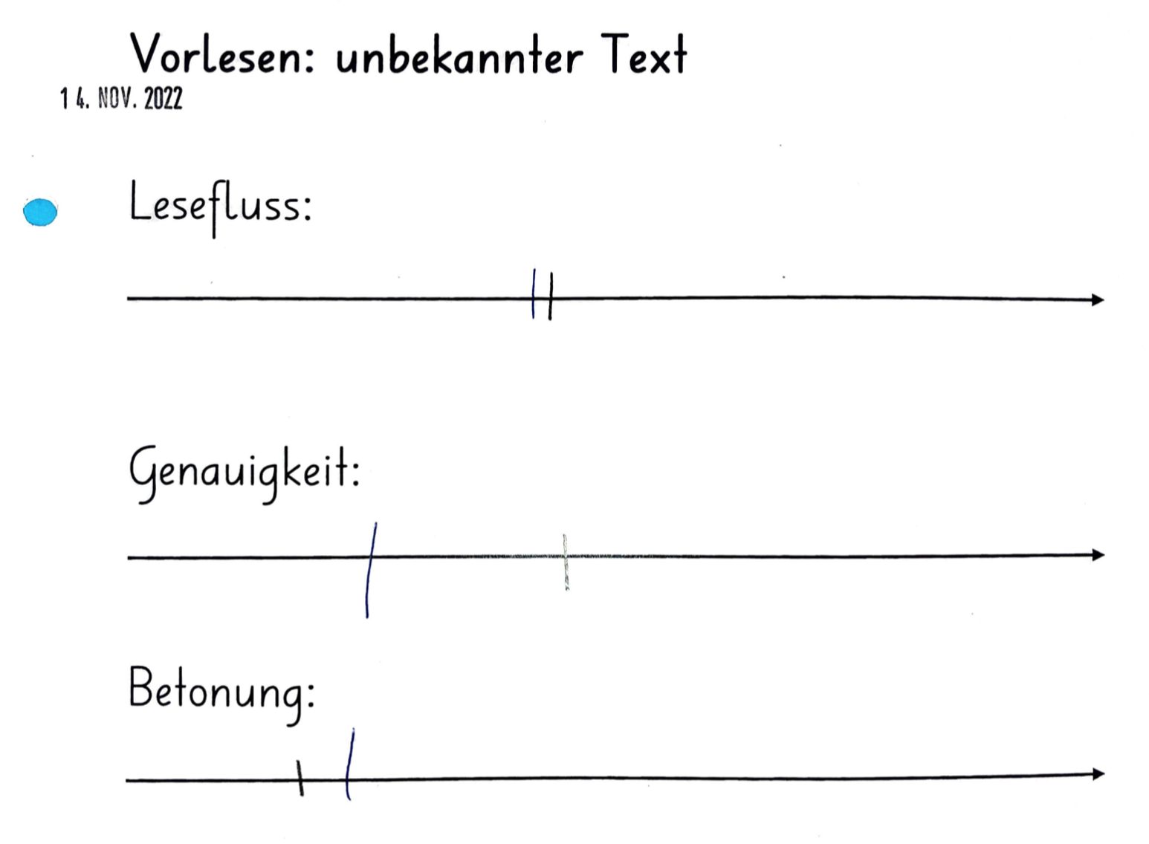
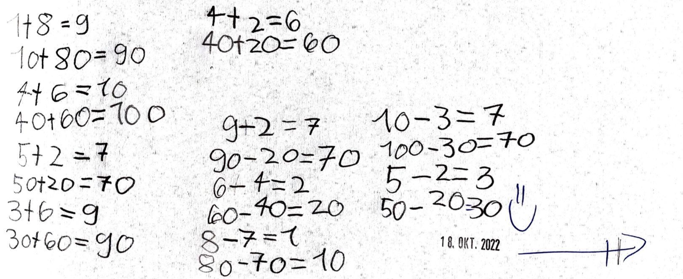
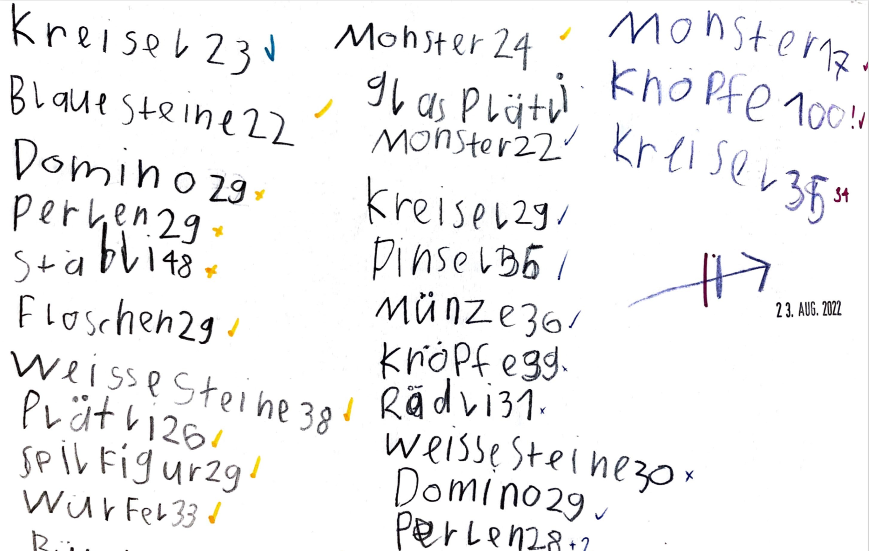
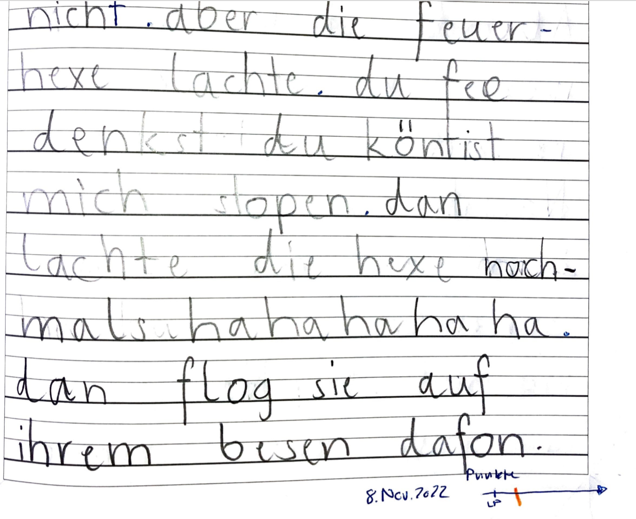
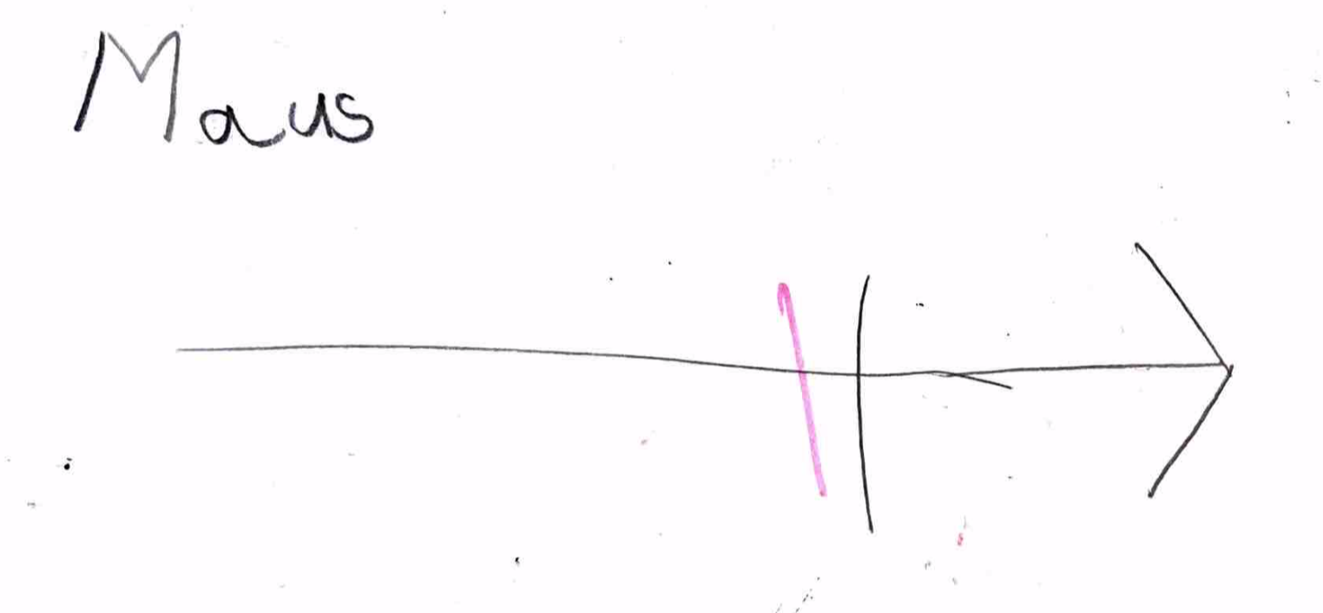
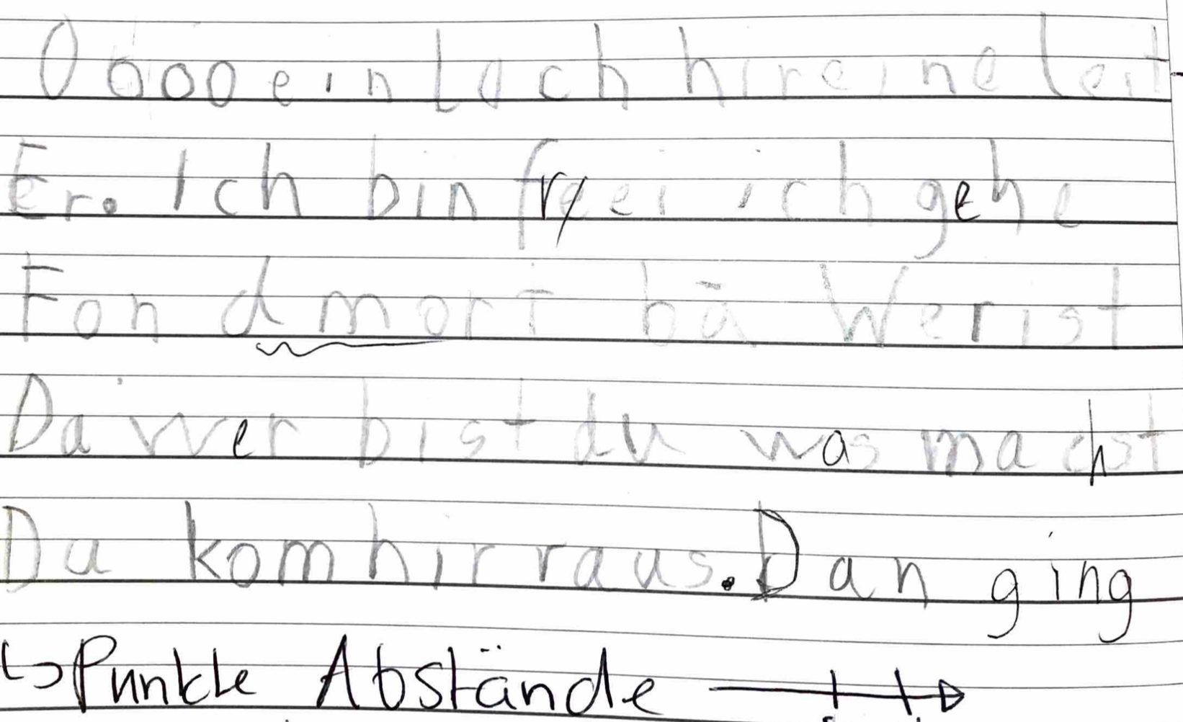
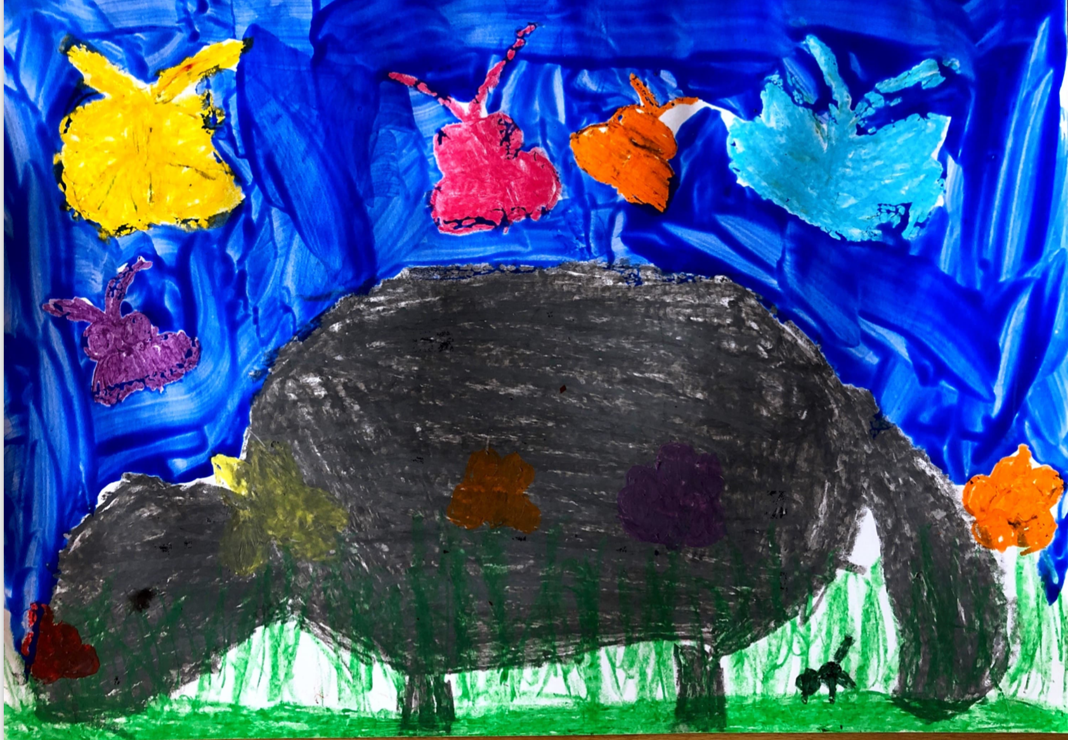
Beispiele
Notes:
Note:
Summe aller Beurteilungen (formativ, summativ, Kombination) wird in Note umgewandelt.
Gesamtbeurteilung, die dem Kind gerechter wird
Nicht mehr mathematisches Mittel aller summativen Lernkontrollen

Slide 12
Empfehlungsverfahren
Grundlage
Basis bildet das Beurteilungsdossier mit dem letzten Zwischenbericht.
Berücksichtigt werden:
Leistungen in den Kern- und Erweiterungsfächern
Beurteilung der Selbstkompetenz
Entwicklungsprognose
Eine Empfehlung kann nur die Lehrperson geben.
→ Kein Automatismus! (z. B. 5.5 = Bezirksschule)
Notes:
Übertritt OS → Folie 6. Klasse

Slide 13
Beurteilung
Umsetzung Mittelstufe
In den 4. Klassen arbeiten wir ohne Noten in allen Fächern, wie auf der Unterstufe bekannt.
Wir arbeiten mit nicht skalierten Pfeilen um die Erreichung der Lernziele zu visualisieren.
Die Beurteilungen sind kompetenzorientiert und die Kinder erhalten meistens Lernziele zur individuellen Vorbereitung (aktuelles Beispiel im Anhang).
Die Beurteilungen werden nach Hause gegeben und sollen von den Eltern eingesehen und unterschrieben werden.
Ausblick
Die konkrete Umsetzung ab der 5. Klasse ist offen (Entscheid Kt. Aargau und Evaluation Schule Ennetbaden)
Möglichkeit:
5. Klasse: Heranführung an Beurteilung mit Noten
6. Klasse Angedacht ist, die Kinder in der 5. Klasse an die Noten heranzuführen (eher 2. Semester, Fokus Kernfächer). In der 6. Klasse arbeiten wir vermehrt mit Noten (noch nicht klar wie genau und je nach politischer Entwicklung).

Slide 14
Beurteilung
Umsetzung Mittelstufe
4. Klasse
Ohne Noten, wie aus der Unterstufe bekannt
Keine Skalierung auf den Pfeilen
Beurteilungen werden nach Hause gegeben
→ Einsicht und Unterschrift durch Eltern
Kompetenzorientiert mit Lernzielen
→ siehe Beispiel

Slide 15
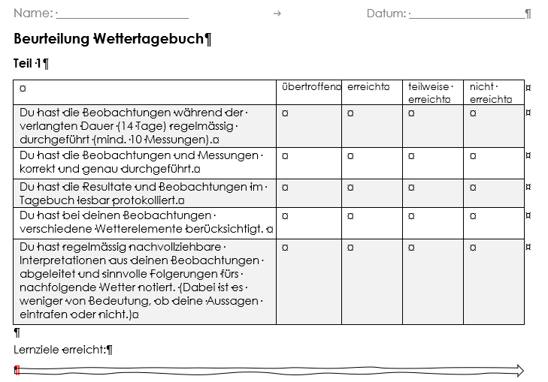
Ist nicht immer so ausführlich.
Manchmal nur mit Pfeil
(ohne ausformulierten Kompetenzzielen)

Slide 16
Beurteilung
Umsetzung Mittelstufe
Ausblick 5./6. Klasse
Konkrete Umsetzung ab der 5. Klasse ist offen
Abhängig vom Entscheid Kt. Aargau und Evaluation Schule Ennetbaden
Idee
5. Klasse
Heranführung an Beurteilung mit Noten
(2. Semester, Fokus Kernfächer)
6. Klasse
Beurteilung vermehrt mit Noten

Slide 17
Beurteilung
Umsetzung Mittelstufe
Wichtig
Wir verändern (fast) nichts
→ Anforderungen bleiben
→ Lernzielkontrollen finden statt
→ Kompetenzorientierung gemäss Lehrplan
Nur der Code für die Beurteilung ist keine Note sondern
ein Pfeil!

Slide 18
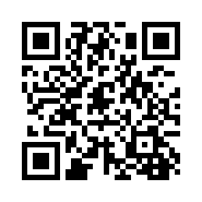
www.schule-ennetbaden.ch
→ A – Z
→ Downloads und Links
Fragen?

